Slide 1

ANEMİLERE YAKLAŞIM 2
Dr.Engin KELKİTLİ

Slide 2
Makrositer Anemiler
Makrositer anemiler megaloblastik ve nonmegaloblastik olmak üzere ikiye ayrılır
Megaloblastik anemiler DNA sentezinde bozulmaya bağlı olarak gelişen anemilerdir. Sorun kemik iliğinde eritrosit yapımındadır.
En sık nedeni vitamin B12 ve folik asid eksikliğidir.
Nonmegaloblastik makrositk anemilerde sorun çoğunlukla kemik iliği dışı faktörlere ikincil olarak gelişir.

Slide 3
MEGALOBLASTİK ANEMİLER
DNA sentezinde bozulmaya bağlı olarak gelişir
Hematopoetik hücreler, gastrointestinal sistem hücreleri gibi hızlı çoğalan hücre grupları daha fazla etkilenir
DNA sentezinin bozulması sonucu hücrenin çekirdeği bölünemez ancak RNA sentezi göreceli olarak korunduğu için sitoplazma olgunlaşması devam eder. Bu durum sitonükleer disosiasyon olarak adlandırılır.
Genellikle vitamin B₁₂ ve folik asid eksikliğine bağlıdır
Nükleik asid sentezini bozan diğer faktörlere de bağlı olabilir

Slide 4
Vitamin B12
Suda çözünen bir vitamindir
Vitamin B12 (kobalamin, kobalt taşıyan amin) nükleik asid sentezi dahil olmak üzere bir çok metabolik olayda koenzim olarak rol alan bir vitamindir.
Eksikliğinde rol aldığı metabolik olayların gerçekleşmemesi sonucu başta hematopoetik ve sinir sistemi olmak üzere birçok sistem etkilenir

Slide 5
Vitamin B ₁₂-Kaynağı, İhtiyacı ve Depolanması
Kobalaminler (Cbl), doğada sadece Cbl üreten mikroorganizmalarca sentezlen bir vitamindir.
İnsanlar Cbl sadece diyetten alır. Bitkisel gıdalar Cbl içermez. Tek kaynağı hayvansal gıdalardır (kc, glandüler dokular, kas, yumurta, peynir ve süt gibi)
Gıdaların çoğunda proteinlere bağlı olarak bulunur. Sadece yumurta ve sütte kobalofilinlere bağlı olarak bulunur.
En fazla kc ve böbrekte bulur (100µg/100g)
Diyette bulunan V B12’nin %30’u inaktif kobalamin analoğu şeklindedir
Günlük alınması gereken en az miktar 0.1µg dır.
Vücuttaki toplam cbl miktarı 3900µg (800-11.000µg)
Vücuttan günlük kayıp ise 1-4µg (toplam miktarın %0.1’i)

Slide 6
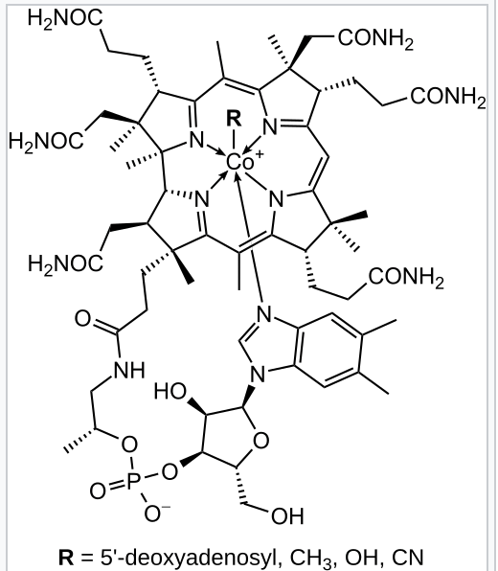
Vitamin B12-Yapısı
Corrinoidler denen bir grubun üyesidir
Yapı olarak hemoglobine benzer
4 pirol halkası (A,B,C,D) içerir
Pirol halkası fosfodiesteraz bağı ile 5,6-dimetilbenzimidazole (ribonükleotid) halkasına bağlanır
Pirol halkasının ortasında kobalt atomu bulunur. Kobalt atomu R grubu (yan bağ) bağlar

Slide 7
Vitamin B12-Emilimi
Besinlerde bulunan cbl’lerin büyük çoğunluğu proteinlere bağlıdır
Vitamin B12’nin emilebilmesi için proteinlerden ayrılması gerekir.
Mideye gelen cbl-protein kompleksi mide asidi ve proteazlarının etkisi ile parçalanır. Cbl serbet kalır.
Serbet kalan cbl, R-binder (kobalofilin, haptokorin) denen bir maddeye bağlanır.
Duedonuma gelen cbl-R binder kompleksi burda (yüksek pH varlığında) pankreatik enzimler tarafından parçalanarak cbl serbet hale gelir.
Ekzokrin pankreas fonksiyon bozukluklarında cbl emilimi bozulabilir

Slide 8
Vitamin B12-Emilimi
Pankretik enzimler tarafından serbestleştirilen cbl intrensek faktör (IF) denen bir moleküle bağlanır
IF cbl’ni 1:1 yüksek affinitede bağlar
IF-Cbl kompleksi terminal ileumda buluna IF-Cbl resptörlerine (Cubulin) bağlanarak reseptör mediated endositoz yoluyla emilir.
Emilim için Ca++iyonuna ihtiyaç vardır. Metformin Ca ile şelasyon yaparak emilimi bozar.
İF yokluğunda Vitamin B12’nin %2’den azı emilir(pasif diffüzyon?)

Slide 9
Intrensek Faktör (Castle Faktörü)
IF (Castle faktörü) mide fundus ve korpusunda bulunan parietal hücreler tarafından salgılanan bir glikoproteindir
Vitamin B12’nin (ekstensek faktör) emilimi için zorunludur
IF sadece cbl’leri bağlar, kobalamin analoğlarını bağlamaz.
IF salgılanması asid salgılanmasına paralellik gösterir.
H-2 resptör blokörleri, atropin, vagatomi ve somatostatin inhibe eder

Slide 10
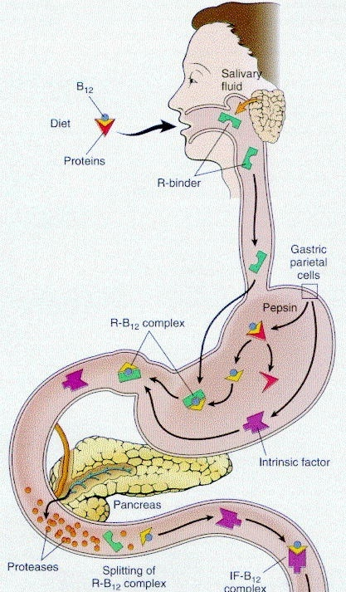
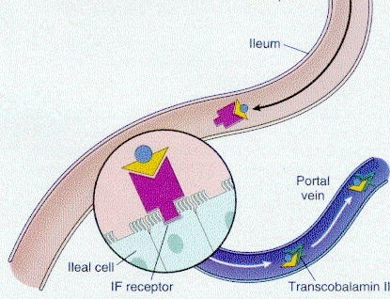

Slide 11
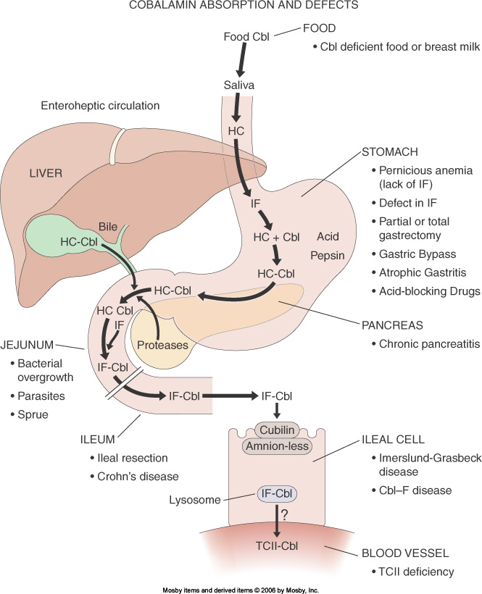

Slide 12
TRANS KOBALAMİN II (TCII)
MA:38.000, beta globulin
Hepatosit, fibroblast makrofaj, endotelial hücreler tarafından sentezlenir
Kobalaminleri bağırsaktan karaciğere ve diğer dokulara taşır.
Fizyolojik açıdan en önemli taşıyıcıdır, ancak kobalaminlerin %10-30’unu taşır
Dokudaki reseptörler tarafından tutulur
Metilkobalamin, adenozilkobalamin ve analogları bağlar

Slide 13
VİTAMİN B12 ‘NİN FONKSİYONLARI
Vitamin B12 serum seviyesi 163-925ng/L
Serumda bulunan V B12 ‘nin çoğu metilkobalamin şeklindedir, az miktarda deoksiadenozil kobalamin şeklindedir
Metabolik olarak sadece metil ve adenozil kobalamin etkilidir
Metilkobalamin metil transferinde rol alır
Deoksiadenozilkobalamin karbon atomları arasında hidrojen iyonu transferi yapar
Myelin sentezinde rol alır

Slide 14
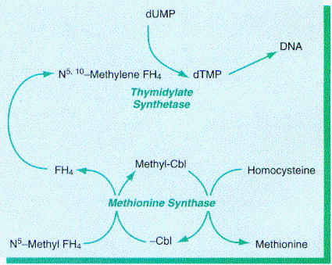
Metilkobalamin
Homosisteini metionine dönüşünü sağlayan metionin sentetazın (MS) koenzimidir
Reaksiyonda metil grubu metil-cbl’den gelir
Bu reaksiyon stoplazmada gerçekleşir
Metionin sentetaz, S adenozin metiyoninin S-adenozil homosisteine dönüşümünü kataliz eder

Slide 15
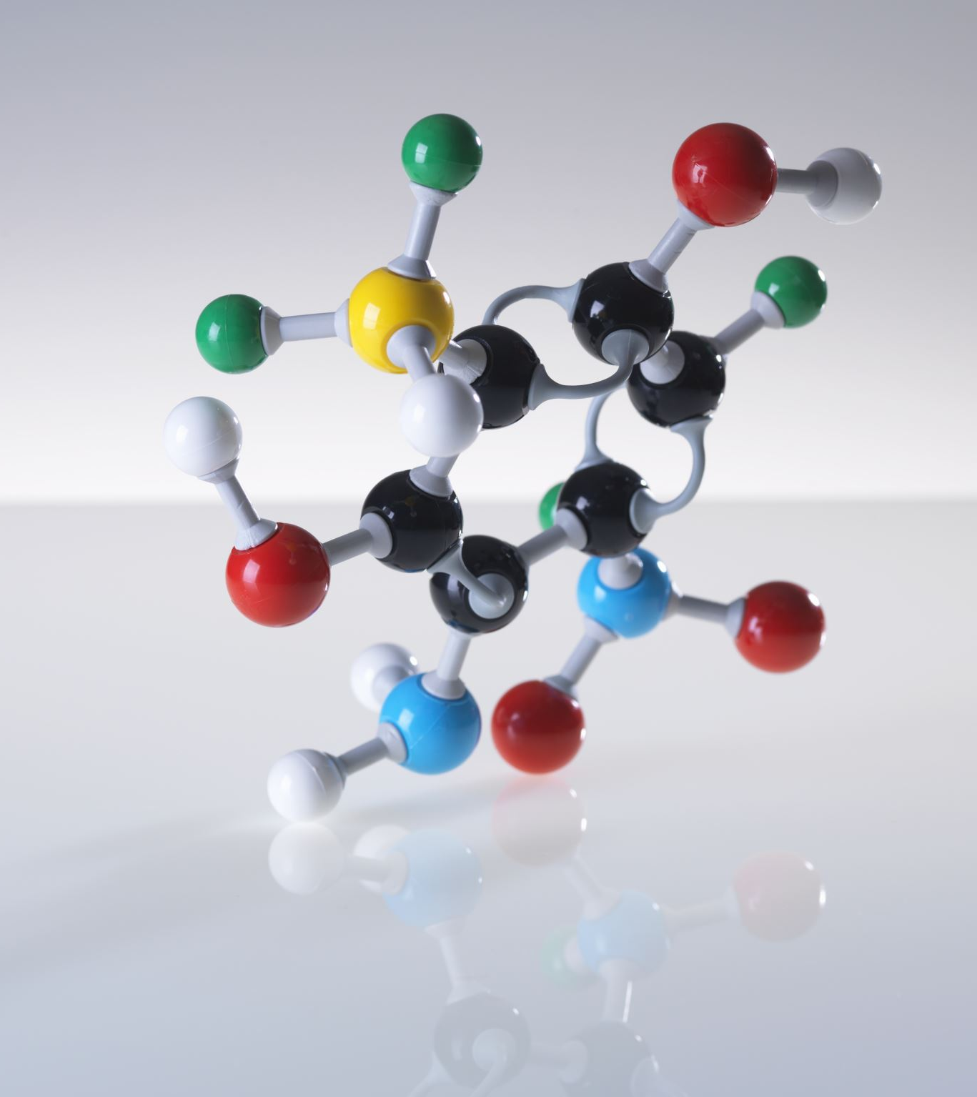
Deoksiadenozil kobalamin
Molekül içi hidrojen transferinde rol alır
Metil malonil Co A nın süksinil Co A’ya döüşümünde koenzim olarak rol alır.
Bu reaksiyonu Metilmalonil Co A mutaz enzimi katalizler
Bu reaksiyon mitokondride gerçekleşir ve propionat metabolizmasında önemli bir reaksiyondur

Slide 16

B12, homosistein’in metiyonine ve metilmalonil CoA (MMA)’nın süksinil CoA’ya dönüşümünde kofaktördür.
Sonuç olarak, B12 eksikliğinde homosistein ve MMA düzeyleri yükselir.
Bu nedenle B12 eksikliğini teşhis etmenin bir başka yolu homosistein ve MMA düzeylerini ölçmektir.
a. B12 eksikliğine ek olarak MMA, kronik böbrek hastalığı ve hipovolemide de yükselebilir.
b. MMA > 400 nmol/L düzeyinin B12 eksikliğini teşhis etmedeki duyarlılığı %98’dir; 300–700 nmol/L arası hafif artışlar kronik böbrek hastalığında görülebilir. MMA > 1000 nmol/L B12 eksikliği için oldukça özgüldür.
c. Homosistein, folat veya pridoksin eksikliğinde, kronik böbrek hastalığında, hipovolemide ve hipotiroidide yükselebilir.
d. Homosisteinin duyarlılığı %85–96 arasıdır; yüksek homosistein, yüksek MMA’dan daha az özgüldür.

Slide 17

Folik Asid-Kaynağı
FA (pteoilglutamik asid) doğada yaygın olarak bulunan bir vitamindir
Mikroorganizmalar ve bitkiler tarafından sentez edilir
Özellikle yapraklı bitkilerde (ıspanak, marul,brokoli),meyvelerde (muz,kavun,limon), mantarlar ve hayvansal gıdalarda (kc,böbrek) bol miktarda bulunur
Oldukça termolabildir.Pişirmeyle inaktive olur
Doğada % 70-80’i poligulutamat şeklindedir(pteroilpoliglutamat)
Minimum günlük ihtiyaç 50µg, RDA 3 µg/kg/gün

Slide 18
Folik Asid-Emilim
Pteroilmonoglutamat şeklinde jejenum ve ileumdan emilir
Folat taşıyıcı sistemi yoluyla emilir
Yüksek miktarlarda alınırsa pasif düffüzyonlada emilir
Emilen FA plazmada 5-metil tetrahidro folata (H4PteGlun) döşür
Enterohepatik dolaşıma giren FA 90 µg/gün (safraya salgılanan)
Reduced folat carier ve folat reseptörü yoluyla hücre içine girer

Slide 19
Folik Asid-Metabolizma
Hücre içine giren pteroilmonoglutamat burada poliglutamata dönüşür
Dihidrofolat redüktaz tarafından tetrahidrofolata dönüştürülür
Tetrahidrofolat fizyolojik açıdan oldukça önemlidir
FA tek karbon metabolizmasında rol alır.
Pürin ve aa metabolizmasında rol alır (timidilat sentetaz 5,10 metilentetrahidro folatı kullanır)

Slide 20
Timidilat sentetaz
deoksiüridin
deoksitimidin
formaldehit
5,10 metilen
Tetrahidro folat
dihidrofolat

Slide 21

Folik Asid Eksikliği Nedenleri
Diyette eksiklik (keçi sütü, yiyecekleri aşırı pişirme, folat içermeyen özel zayıflama diyetleri, kronik hastalıklar
Folat ihtiyacının artması ancak alımın artmaması
Fizyolojik: Gebelik, laktasyon, prematürite, hiperemezis gravidarum, infantlar
Patolojik: Hemoliz, malign kemik iliği infiltrasyonu, anormal hematopoez, psöriazis, eksfoliatif dermatit
Folat Malabsorbsiyonu: Tropikal ve nontropikal sprue, rejiyonel enterit
Hücresel kullanımın yetersiz olması
Folat antagonistler: Methotrexate
Folat metabolizmasındaki enzimlerin herediter eksikliği
İlaçlar (folat metabolizmasına multıpl etki edenler): Alkol, sulfasalazin, trimetamin, primetamin, trimetoprim sulfametaksazol, difenil hidantoin, barbitürat
Alkolizm ve siroz
Gebelik
İnfantlar
Hızlı hücre proliferasyonu
Hemodiyaliz
Çoğunlukla yetersiz alım (özellikle alkolik hastalarda) veya gebelik, kronik hemoliz, lösemi gibi durumlarda artan ihtiyaç nedeniyle oluşur.

Slide 22
Folik asid ve vitamin B12 eksikliğine bağlı megaloblastik anemilerin klinik ve laboratuar bulguları bazı değişiklikler dışında aynıdır
Klinikteki en önemli faklılık B12 yetmezliğinde sinir sistemi bulgularının görülmesidir.
Bu bulgular folik asid eksikliğinde görülmez

Slide 23
Megaloblastik Anemi-Semptomlar
Anemiye bağlı semptomlar: Halsizlik, çabuk yorulma, üşüme titreme, kulak çınlaması, kardiopulmoner semptomlar (nefes darlığı, anjina,ortopne gibi)
Glossite bağlı semptomlar
GIS semptomları: MGA nin kendisine veya altta yatan hastalığa bağlı olabilir
Trombositopeniye bağlı kanama semptomları
Nörolojik semptomlar (B12 yetersizliğide)

Slide 24
Nörolojik ve Psikiyatrik Bulgular
Vitamin B12 yetersizliğine özgüdür
Periferik ve santral sinir sistemi tutulabilir
En belirgin lezyon medullasipinalis lateral ve dorsal kollumun tutulmasıdır (subakut kombine dejenerasyon)
Histopatolojik olarak demiyelinizasyon ve aksonal dejenerasyon görülür
Tutulan bölgeye göre değişik semptomlar görülür (parestezi, vibrasyon duygusunda bozulma, ataksi, hafıza kaybı, spastite, impotans gibi)
Ağır vakalarda depresyon paranoya, halisünasyon, delirium, megaloblastik madness

Slide 25

MGBA-Fizik bulgular
Ciltte, konjonktiva ve mukozalarda solukluk. Cilt limon sarısı rengindedir
Altta yatan etiyolojik faktöre bağlı muayene bulguları görülebilir
Saçlarda erken beyazlaşma
PA li hastalarda vitiligo görülebilir
Dilde kızarıklık ve papillalarda atrofi (Hunter glossit)
Ağır vakalarda HSM (ektramedüller hematopoez)
Nörolojik tutuluma ait muayene bulguları
Peteşi, ekimoz gibi kanama bulguları

Slide 26
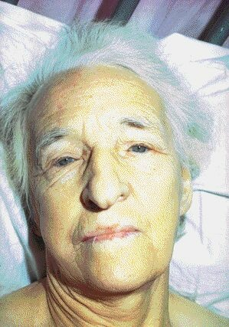
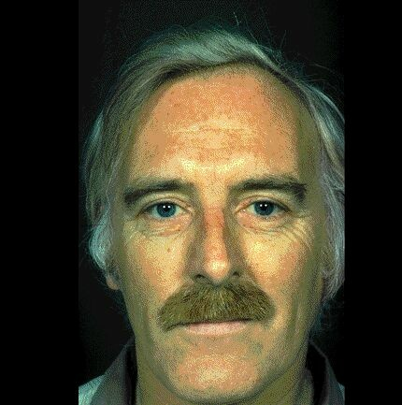

Slide 27
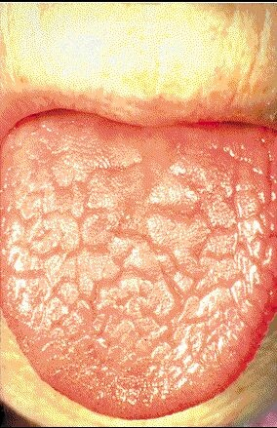
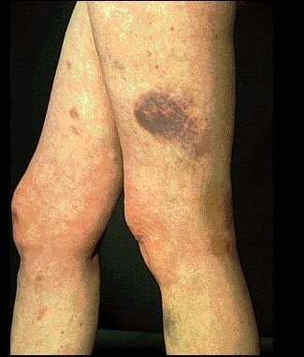

Slide 28
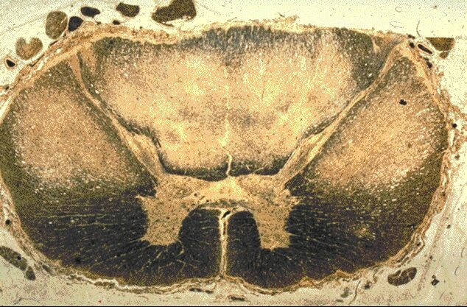

Slide 29
MGBA-Laboratuar Bulguları
Makrositer anemi
MCV 100fl (genellikle 115fl) üzerinde
Trombositopeni ve lökopeni görülebilir (bisitopeni veya pansitopeni)
PY: Makroovalositoz, hipersegmente nötrofiller (%5 den fazla 5 loblu veya 1 adet 6 veya daha fazla loblu)
Anizositoz, poikilositoz
Agır vakalarda lökoeritroblastoik tablo
Retikülositopeni
Vitamin B12 veya folik asid düzeyinde düşüklük

Slide 30
MGBA-Laboratuar Bulguları
İntramedüller hemolize bağlı bulgular:LDH ↑ (genelikle 1000U üzerinde),indirekt bilurubin ↑, haptoglobulin↓
Plazma homosistein düzeyi ↑
Serum ve idrar metilmalonik asid düzeyi ↑ (vitamin B12 yetmezliğinde), folik asid eksikliğinde ise formiminoglutamik asid düzeyleri artar
Kemik iliği aspirasyonu: Hücreden zengin, megaloblastik değişiklikler (özellikle geç eritroid elemanlarda), diseritropoez, dev çomak ve metamiyolositler (patognomonik), dev meakaryositler
IF ve parietal hücre antikorları ve atrofik gastirit (PA de)

Slide 31
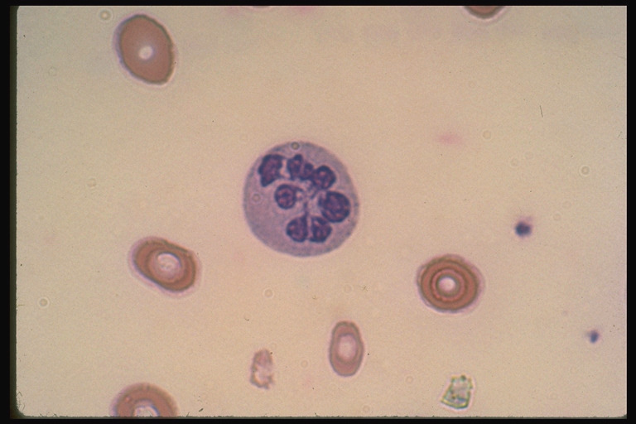
Hipersegmente nötrofil

Slide 32
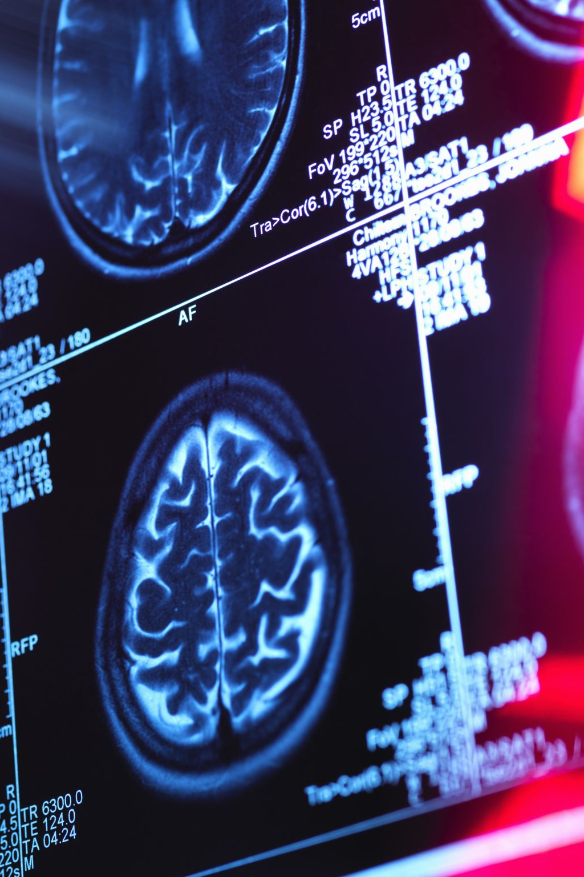
MGBA-Tanı
Anamnez
Fizik muayene bulguları (cilt rengi, glossit, nörolojik bulgular)
Makrositik anemi (MCV 100fl↑) ±trombositopeni, lökopeni
PY da makrovalositler ve hipersegmente nötrofiller
Serum homosistein, MMA ve FGA de yükseklik
LDH da yükseklik (%90 üzerinde)
KI aspirasyonu (şüpheli vakalarda)
IF ve parietal hücre antikor tayini (PA)
Vitamin B12 ve folik asid düzeyi

Slide 33
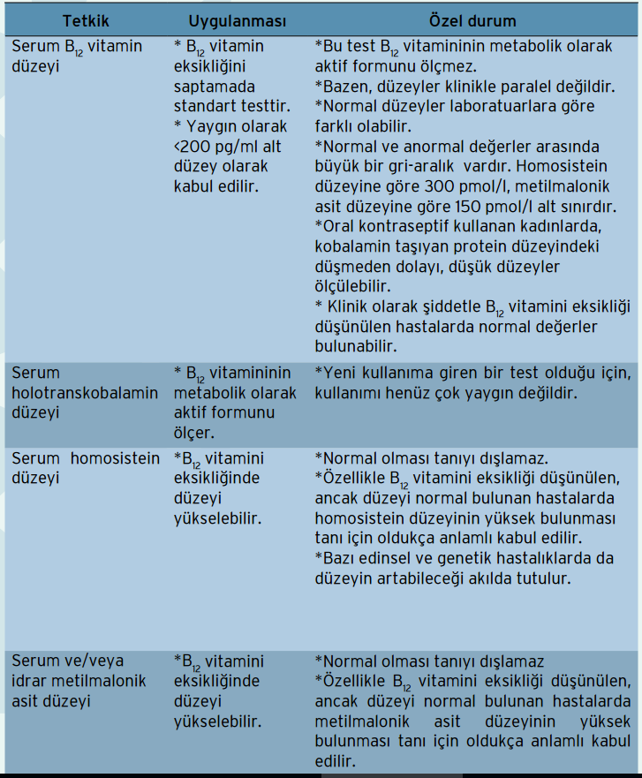

Slide 34
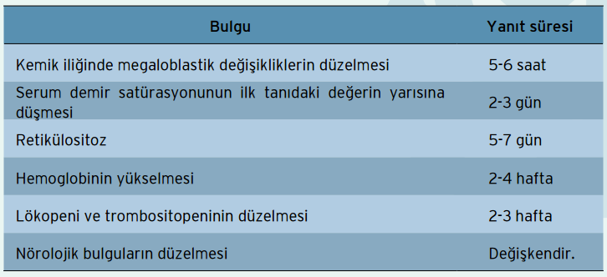
B12 TEDAVİSİNE YANIT DEĞERLENDİRMESİ

Slide 35
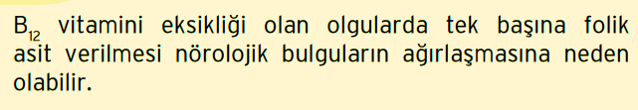

Slide 36

HEMOLİTİK ANEMİLER
Dr.Engin KELKİTLİ

Slide 37
TANIM
Hemolitik anemi ömürleri kısalmış eritrositlerin dolaşımda erken parçalanması ile oluşan anemilerdir.
Kalıtsal ve edinsel durumlar, akut ve kronik süreçler olmak üzere çeşitli nedenleri vardır.
Dolaşımdaki eritrositlerin mekanik, kimyasal, otoimmün veya enfeksiyöz nedenlerle kısalan yaşam döngüleri nedeni ile erken parçalanmalarına hemoliz denir.

Slide 38
HEMOLİTİK
ANEMİLER
Eritrositlerin zamanından önce parçalanması
KONJENİTAL
HEMOLİTİK ANEMİLER
EDİNSEL
HEMOLİTİK ANEMİLER
Eritrosit içi
Eritrosit dışı
MEBRAN
DEFEKTLERİ
HB
DEFEKTLERİ
ENZİM
DEFEKTLERİ
İmmün HA
H. SFEROSİTOZ
HB S
Orak Hücreli Anemi
HBC,HBE,HBDvb
G6PDH
EKSİKLİĞİ
PNH
H. ELİPTOSİTOZ
TALASEMİLER
Globin zincir sentezinin
kantitatif bozukluğu
PK
EKSİKLİĞİ
MAHA
H. STOMATOSİTOZ
UNSTABL HB
TRAVMATİK
İLAÇLAR
İNFEKSİYONLAR
Notes:
38
Hemolitik anemiler eritrositlerin normal yaflam sürelerinin eritrosit d›fl› sebeplere veya eritrositlerin kendilerine ait yap›sal de¤iflikliklere ba¤l› olarak k›- salmas›ndan kaynaklanan bir anemi grubudur. Normal koflullarda eritrositlerin yaflam süresi 120 gündür. Hemolitik anemilerde bu süre k›salm›flt›r. Erken eritrosit y›k›m›na, kemik ili¤i eritrosit yap›m›n› artt›rarak cevap verir ve gerekti¤inde eritrosit yap›m›n› 6-7 kat artt›rabilecek yedek güce sahiptir. Eritrosit yap›m›ndaki art›fl›n, eritrosit y›k›m›ndaki art›fl› karfl›layabildi¤i ve aneminin görülmedi¤i durumda "kompanse hemolitik anemi"den bahsedilir. Bu durum s›kl›kla efllik eden bir baflka hastal›¤›n hemolitik komponenti olarak ortaya ç›kar ve hemolitik anemilerle kar›flmas›na neden olabilir. Eritrosit y›k›m›- n›n art›fl›yla kompansasyon kapasitesi afl›ld›¤›nda anemi ve buna ba¤l› klinik bulgular ortaya ç›kmaya bafllar. Burada, "hemolitik anemi" teriminin kullan›lmas› uygun olacakt›r.

Slide 39
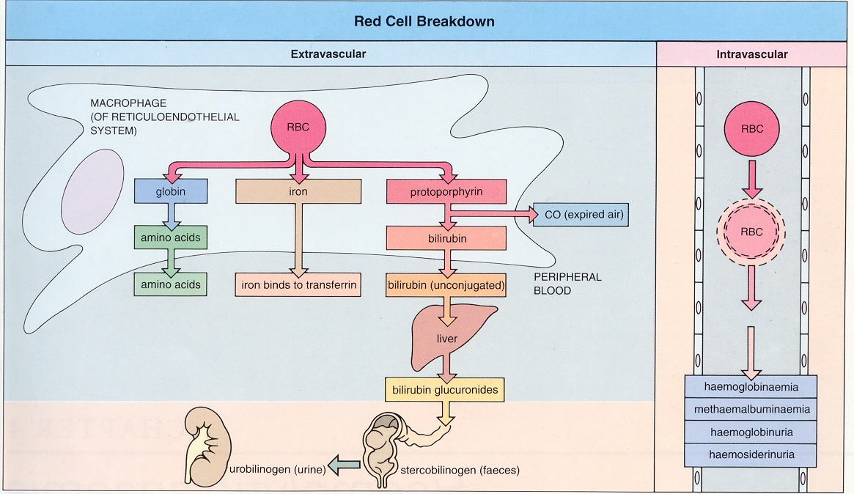
Notes:
39

Slide 40
TANISAL YAKLAŞIM
Öncelikli olarak hasta ve aile medikal öyküsünün iyi alınması ve dikkatli bir fizik muayene yapılması gerekir.
Öykü konjenital ve edinsel nedenlerin ayrımında, akut kronik başlangıcın tanımlanmasında gereklidir.

Slide 41

ÖYKÜ
Öykü ve fizik muayenedeki bazı noktalar etiyolojinin aydınlatılmasına yönelik önemli ipuçları taşıyabilir
• Kanama olmaksızın ani başlangıçlı anemi semptomları hemoliz ile uyumludur.
• Hastanın öyküsündeki koyu renkli idrar intravasküler hemolizi düşündürür.
• Hızlı hemolizde ortaya çıkan bilirubinin oluşma hızı RES’nin depo demirine dönüştürme kapasitesini aştığında sarılık ortaya çıkar ve bu bulgu hemoliz ile uyumludur.
• Hastanın sorgulamasında yakın dönemde almış olduğu kan transfüzyonu akut hemolitik transfüzyon reaksiyonunu, son dört hafta içinde almış olduğu transfüzyon ise kronik hemolitik transfüzyon reaksiyonunu akla getirir.
• Yakın dönemde başlanmış yeni bir ilaç, ilacın tetiklediği bir hemolitik reaksiyonu akla getirebilir.
• Öyküde aile üyelerinde tanımlanmış hemolitik anemi ya da açıklanamamış anemi varlığı kalıtsal hemolitik anemi nedenlerini düşündürebilir.
• Öyküde pigmente safra taşlarının varlığı RES’yi aşan kronik hemoliz varlığını gösterir. • Splenomegali artmış RES kapasitesini vurgulayabilir.

Slide 42

Laboratuvar
Hemolitik anemilerde spesifik tek bir test yoktur.
-Başka bir nedenle açıklanamayan anemi;
-Kanama, yerine koyma (demir, vitamin B12 vb.), EPO uygulaması ile açıklanamayan retikülositoz;
-Eritrosit yıkımının göstergesi olarak laktat dehidrogenaz (LDH) artışı,
-Haptoglobin düşüklüğü
-Artmış indirekt bilirubin varlığı hemolitik aneminin göstergesidir.

Slide 43
LABORATUVAR
Hemolitik anemilerin çoğunluğunda diğer hücre sayıları [beyaz küre (WBC) ve trombosit] olağandır.
Hemolize eşlik eden WBC yükseklikleri veya düşüklüklerinde enfeksiyonlar ya da diğer hematolojik maligniteler ayırıcı tanıda yer almalıdır.
Trombositopenin varlığı trombotik mikroanjiyopatileri veya Evan’s sendromunu düşündürebilir.
PNH’de ılımlı lökopeni ve trombositopeni görülebilir.
Konjenital membran ya da enzim defektlerinde hafif düzeydeki trombositopeni hipersplenizm ile ilişkili olabilir.

Slide 44

LABORATUVAR
Hemolitik anemilerin çoğunluğunda, retikülositler normal eritrositlerden büyük olduğu için değişik derecelerde makrositoz olur.
Ancak, ortalama eritrosit hacmi (MCV) retikülositozun derecesine ve sferositlerin veya diğer anormal eritrositlerin varlığına göre düşük, normal ya da yüksek (sferositler düşük MCV’ye sahip olarak ortalama hücre hacmini normale ya da düşük düzeye çekebilir) olabilir

Slide 45
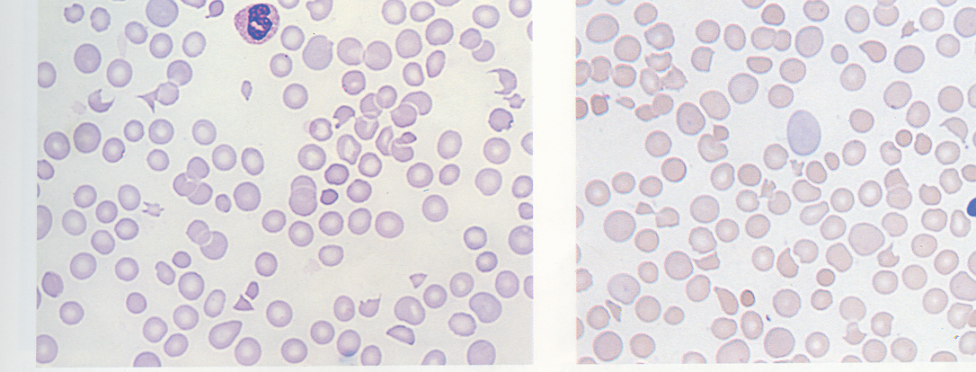
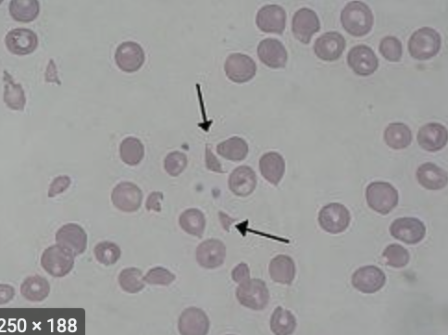
PERİFERİK YAYMA
Pek çok olguda hemolitik aneminin varlığını ve nedenini belirlemede PY oldukça değerlidir.
Bazen hayati önemi olan olayların erken farkındalığını sağlayabilir. TTP,DIC
Şistosit, eritrositlerin parçalanmış kısmıdır. PY’de merkezi solukluğu olmaksızın, iki sivri ucu olan düzensiz cisim şeklinde görülür
Heinz cisimlerinin ya da ısırılmış eritrositlerin varlığında G6PD eksikliği bulunan hastalardaki oksidan ilaçlara bağlı hemoliz akla gelmelidir.
Sferositler sıklıkla otoimmün hemolitik anemilerde, herediter sferositozda görülür.
Hemolitik anemilerde polikromazi retikülositozun indirekt göstergesi olabilir.

Slide 46
Retikülosit
Retikülositoz, hızlanmış kemik iliği üretimini gösterir.
Hemolitik anemilerin tipik bulgusu olmakla birlikte hemolize spesifik değildir.
Kanama, yerine koyma tedavilerine yanıt (vitamin B12, demir, folat), EPO uygulamasında da artar.
Bazı kişilerde eşlik eden kemik iliği baskılanması, azalmış kemik iliği fonksiyonları nedeni ile retikülositoz hemolitik anemiye eşlik etmeyebilir.
PY’de retikülositozun derecesi var olan polikromazi ile tahmin edilebilir.
Retikülosit sayısı aneminin derecesine ve retikülosit ömrüne göre düzeltilmelidir.

Slide 47
Laktat dehidrogenaz
Çeşitli organda bulunan (kalp, beyin, kas, karaciğer), hücrenin sitoplazmasına yerleşmiş, laktatı pirüvik aside katalizleyen bir enzimdir.
Eritrositlerde özellikle LDH-1 ve LDH-2 izo-enzimleri bulunur.
Ekstravasküler ve intravasküler ayırımda yararı olabilir. Ekstravasküler hemolizde hafif artış gösterirken (sıcak otoimmün hemolitik anemiler, konjenital formlar), diğerinde daha fazla artış (4-5 kat; PNH, prostetik kapak hemolizi) gösterebilir .

Slide 48
Bilirubin
İndirekt Bilirubin artar.
Hemoliz sırasındaki hiperbilirubinemi genelde 4 mg/dL’yi aşmaz.
Daha yüksek değerlerde, eşlik eden hepatik fonksiyonlardaki azalma da gözönünde bulundurulmalı, diğer karaciğer enzimlerine de bakılmalıdır.
4 mg/dL üzerindeki konjuge olmamış bilirubin değerleri akut masif hemolizde (G6PD eksikliği ya da transfüzyon reaksiyonları) ve beraberinde eşlik eden Gilbert sendromu durumunda görülür.
Bilirubin hemolitik anemi tedavisine yanıtı gösteren erken bir belirteçtir. Otoimmün hemolitik anemilerde steroid tedavisinin 7. günü konjuge olmamış bilirubin düzeyleri azalmaya başlar. Erken yanıt göstergesidir

Slide 49

Haptoglobin
Hemoliz sırasında anlamlı ölçüde, hem intravasküler tipte (artan serbest plazma Hb’ye bağlanır), hem de ekstravasküler tipte (RES temizlenme sürecinden kaçan az miktardaki yapısı değişmiş eritrositlerin intravasküler yıkımı ile ortaya çıkan serbest Hb’ye bağlanır) azalabilir.
Karaciğerde sentezlenen bir glikoproteindir.
Ancak azalan haptoglobin seviyeleri hemoliz dışında karaciğer bozukluğunda, malnütrisyonda, konjenital hipohaptoglobinemilerde de görülür. Öte yandan sigara içenlerde, enflamatuvar hastalıklarında, nefrotik sendromda artarak altta yatan hemolizi maskeleyebilir.
Çalışmalarda artan serum LDH düzeyi ile azalan haptoglobin düzeyinin birlikteliğinin hemoliz teşhisinde %90 spesifisiteye, normal LDH ile birlikte olan 25 mg/dL üzerindeki haptoglobin düzeyinin hemolizin dışlanmasında %92 sensitiviteye sahip olduğu gösterilmiştir

Slide 50
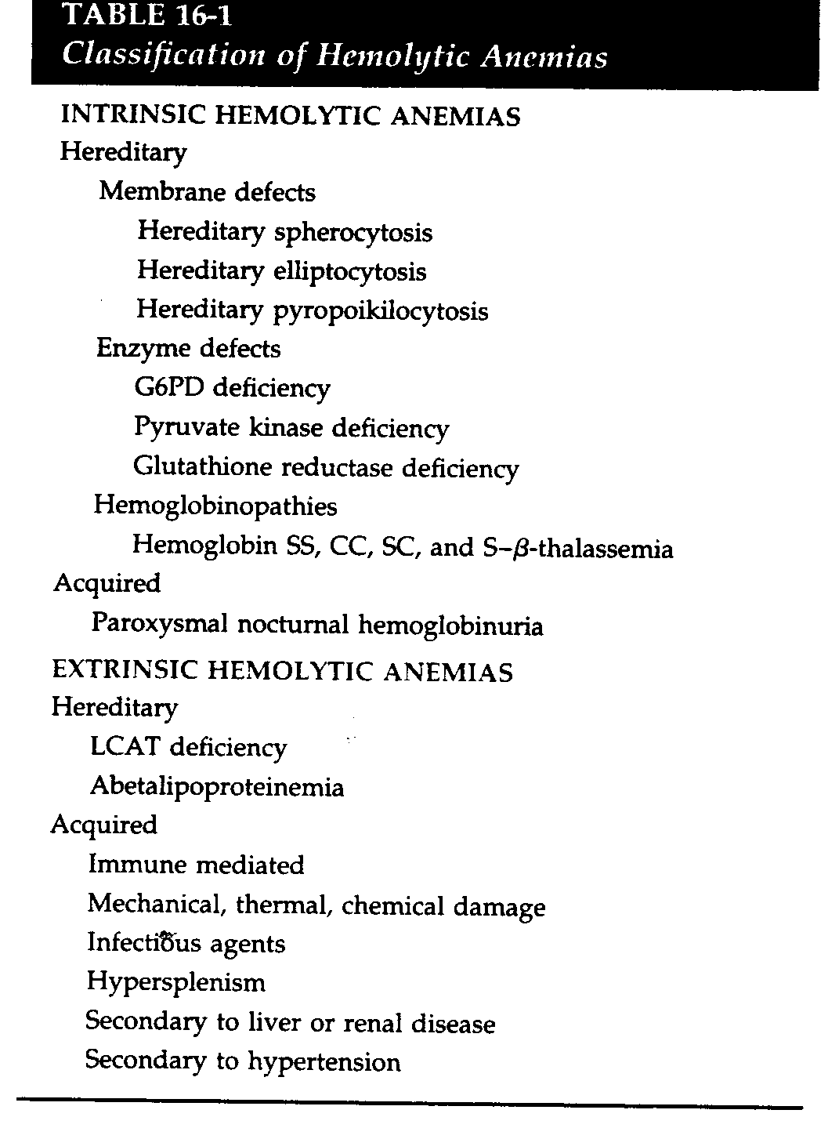
Notes:
50

Slide 51
Akkiz Hemolitik Anemiler
İmmün hemolitik anemiler
İmmün olmayan hemolitik anemiler
Notes:
51

Slide 52
İmmün Hemolitik Anemiler
Alloimmün Hemolitik Anemiler
Uygunsuz kan transfüzyonu
Yenidoğanın hemolitik hastalığı
Otoimmün Hemolitik Anemiler
Sıcak antikorlara bağlı hemolitik anemiler
Soğuk antikorlara bağlı hemolitik anemiler
Soğuk hemagglutinin hastalığı
Paroksismal cold hemoglobinüri
İlaca bağlı hemolitik anemiler
Notes:
52

Slide 53
Klinik Bulgular
Anemiye ait bulgular: Solukluk
Sarılık
Splenomegali
Altta yatan hastalığa ait bulgular: HM, LAP, artrit, malar rash vs..
Notes:
53

Slide 54
İmmün Hemoliz Mekanizmaları
Direkt Kompleman Aracılıklı Hemoliz | RES Makrofajlarınca yapılan fagositoz
İntravasküler | Ekstravasküler
Kompleman bağlayan Ig G veya IgM tipi Antikor | Ig G veya hücre yüzeyindeki kompleman
Kompleman kaskadı membran atak kompleksi ile tamamlanır (MAC) | Ön planda dalak ve karaciğerde gerçekleşir.

Slide 55
OİHA laboratuvar bulguları
Eritrosit yıkım artışına ait bulgular
Heme katabolizmasının artması
Serumda unkonjuge bilirübin artışı
Bilirübin üretiminde artma
Urobilinojen atılımında artma
Serum laktat dehidrogenaz artışı
Serum haptoglobin düzeyinde azalma
İntravasküler hemoliz bulguları
Hemoglobinemi, hemoglobinüri, hemosiderinüri
Serum hemopexin düzeyinde azalma
Eritrosit yaşam ömründe kısalma
Notes:
55

Slide 56
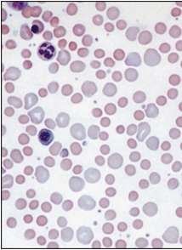
OİHA laboratuvar bulguları
Eritropoez artışına ait bulgular
  Retikülositoz
  Makrositoz
  Polikromazi
  Eritroblastozis
  Kemik iliğinde eritroid hiperplazi
Notes:
56

Slide 57
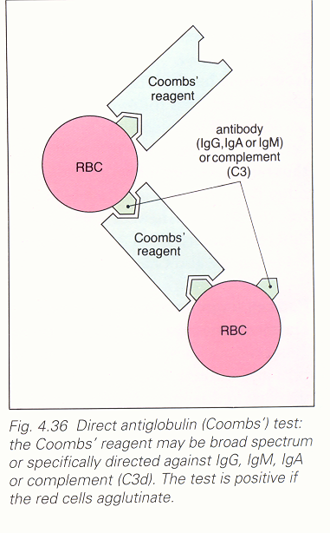
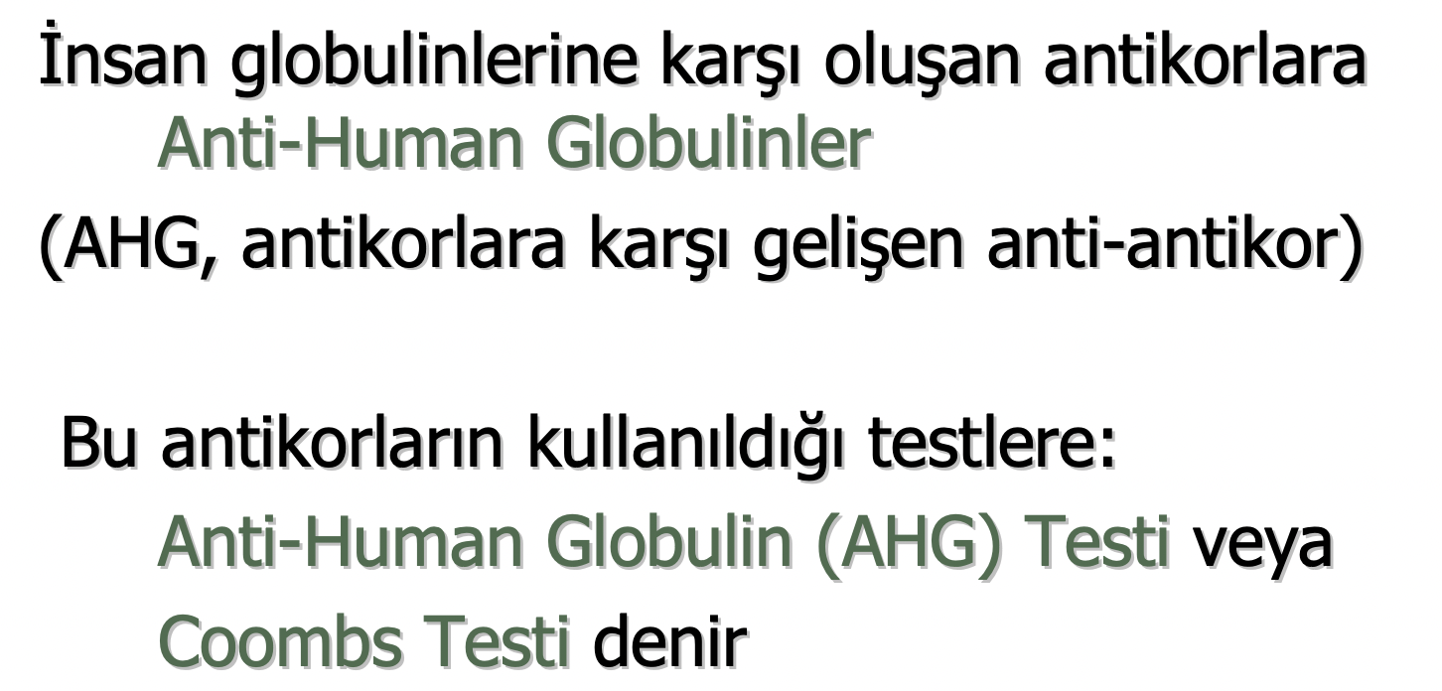
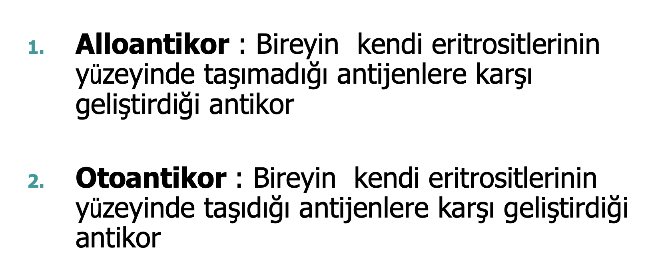
Notes:
57

Slide 58
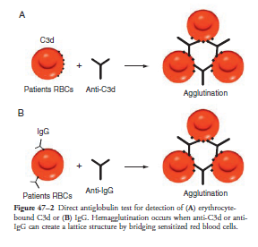
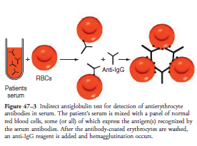
Direkt COOMBS
İndirekt COOMBS

Slide 59
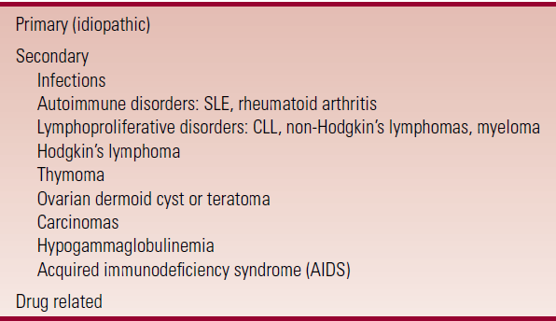
Sıcak-aktif antikorlara bağlı otoimmün hemolitik anemiler (AIHA)
  Idiopatik: Heryaşta, F>M
Otoantikorlar 37°C’de aktif
Tüm AIHA’in %70’ini oluştururlar
Genellikle IgG tipindedir
Extravasküler hemolize neden olurlar
Idiopatik veya sekonder olabilirler
Notes:
59

Slide 60

Sıcak-aktif antikorlara bağlı otoimmün hemolitik anemiler (AIHA)
Ani veya yavaş başlangıçlı olabilir.
Anemiye ait bulgular, sarılık, splenomegali
DAT pozitif
Başlıca dalak daha az oranda karaciğerde antikor aracılı hücresel sitotoksisite yoluyla ekstravasküler hemolize yol açarlar.
En sık IgG1 alt tipi görülür. 37 °C’de tepkime verir.
Diğer Ig tipleri ile ilişkili otoantikorlar daha nadirdir.
Notes:
60

Slide 61
Sıcak OIHA Tedavi:
Steroid ilk tercihtir
Steroide dirençli hastada ikinci tercih splenektomi ve Rituximabtır (AntiCD20)
Üçüncü basamak ilaçlar : Siklosporin Azatiopurin,IV immunglobulin
Zorunlu kalmadıkça transfüzyon yapılmamalıdır.
Evans Sendromu?
Direkt Coobs Testi?
İndirekt Coobs testi?
İntravasküler hemoliz- Pansitopeni- Tromboz =?

Slide 62
SOĞUK ANTİKORLU İMMÜN HEMOLİTİK ANEMİLER
2 farklı klinik sendrom ortaya çıkar. Soğuk aglütinin hastalığı (SAH) ve PSH.
SAH, eritrositin I antijenine direkt olarak bağlanan IgM tipi antikorlar ile oluşur.
PSH’dan ise Donath-Landsteiner antikoru denilen bir IgG hemolizini sorumludur.
Soğuk antikorların seviyeleri yüksektir ve 0 °C’a doğru ısı düştükçe antikor bağlama aktiviteleri artar

Slide 63
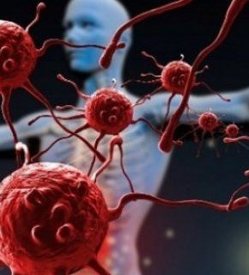
Soğuk antikorlara bağlı hemolitik anemiler
Soğuk aglutinin hastalığı
Eritrositlere bağlanma aktivitelerini 37°C’nin altındaki değerlerde gösterirler
(En iyi 32 °C)
Genellikle IgM tipinde ve eritrositlerin I antijenine karşı antikorlardır.
Bu antikorların varlığı MGUS veya bir B hücreli malignitenin habercisi olabilir.
Idiopatik: 70 yaş civarında en sık, F>M
Sekonder: Waldenström’s makroglobulinemi, malignite, Mycoplasma pneumoniae, infectious mononucleosis
Eritrosit yıkımı kompleman MAC tarafından direk yıkım veya RES (en çok karaciğer) tarafından C3b bağlanmış hücrelerin tutulması şeklinde olur.
Notes:
63

Slide 64
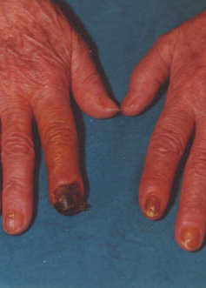
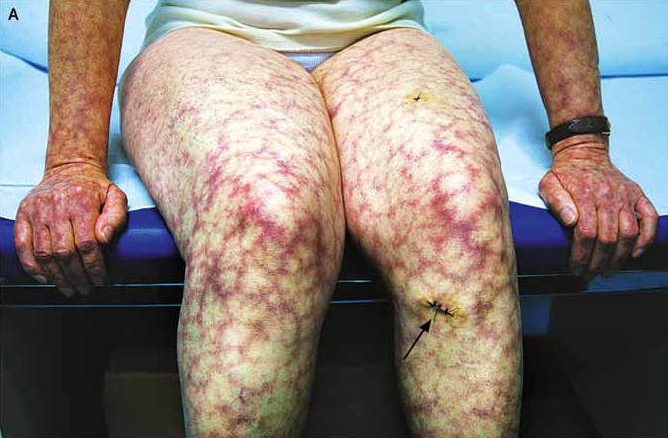
Soğuk Aglutinin hastalığı
Soğukta uç kısımlarda (burun, kulak) kapillerlerin aglütinasyona uğramış eritrositlerle tıkanması sonucu gelişen akrosiyanoz.
Soğukla karşılaşan ekstremitelerde yüzeyel kapilerlerdeki eritrosit aglütinasyonuna bağlı olarak ağsı görünümde, morumsu bir eritem.
LİVEDO RETİKÜLARİS
Antikorlar kan dolaşımı periferik soğuk bölgelerde iken eritrositlere bağlanır, dolaşım vücut merkezinde iken antikor eritrositten ayrılır, antikorlar bağlandığında kompleman aktive olur ve hemoliz meydana gelir.
Antikorların termal amplitüdleri 22±10 °C arasındadır.
Kış aylarında ortaya çıkan hafif, kronik hemolitik anemi genel kuraldır. Nadiren ciddi anemi görülür.
Ataklarda halsizlik, sarılık görülür. Ortamın sıcak tutulması atakları azaltır.
El, ayak, kulak ve burunda akrosiyanoz, sertlik, ağrı, morarma ve uyuşma olur.
Livedo retikülaris görülebilir, kriyoglobulineminin eşlik ettiği olgularda parmaklarda kangren oluşabilir.
Kronik SAH olgularında hepatomegali veya splenomegali görülebilir.
Mikoplazma pnömoni’ye sekonder ise pnömoni sonrası düzelme döneminde başlar, 1-3 hafta içinde kendiliğinden düzelir. Bu hastalar genellikle genç hastalardır. Laboratuvarda; aglütinasyona bağlı makrositik anemi ve hemolitik aneminin diğer biyokimyasal bulguları vardır. PY’da aglütinasyon ve rulo formasyonu görülür. Kompleman seviyeleri azalır. İdiyopatik tiplerde serum immün elektroforezinde IgM piki görülebilir.

Slide 65
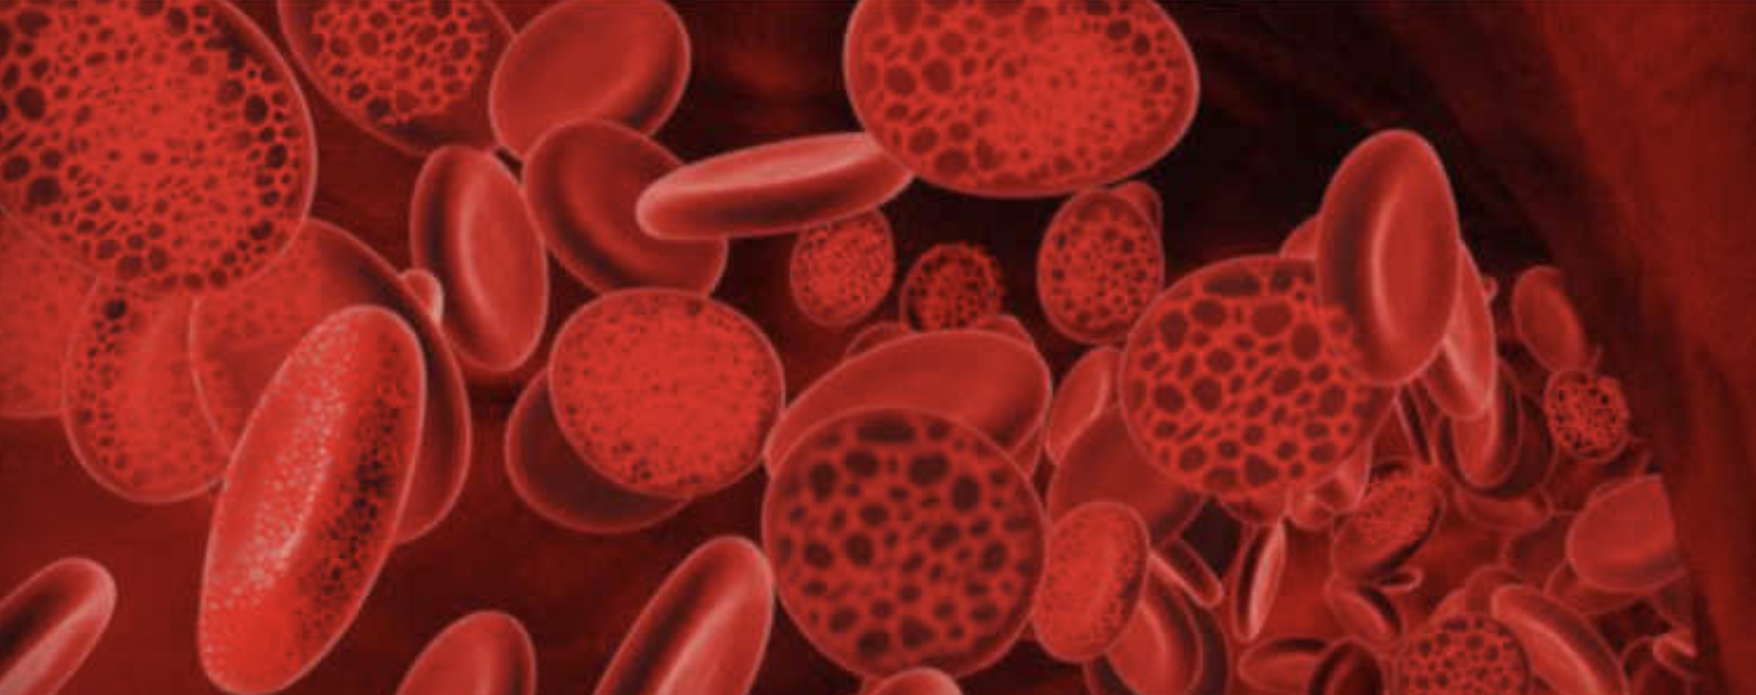
Soğuk Aglutinin hastalığı
Soğuk havalarda artan hafif, kronik hemolitik anemi
Akrosiyanozis
Alınan kanda aglutinasyon görülür.
DAT pozitif (kompleman aracılıklı Direkt Coobs testi)
Tedavi: Altta uyatan sebebin tedavisi-Soğuktan korunma.
Ciddi vakalarda Plazmaferez ve rituximab (%60 başarılı) verilebilir.
Steroid ve splenektominin faydası yoktur.
Notes:
65

Slide 66
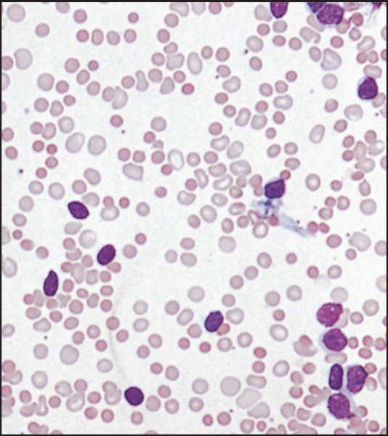
OİHA-KLL
Notes:
Fig. 8-39 Autoimmune hemolytic anemia with associated chronic lymphocytic leukemia: peripheral blood film showing red cell polychromasia spherocytosis and increased numbers of lymphocytes.
66

Slide 67
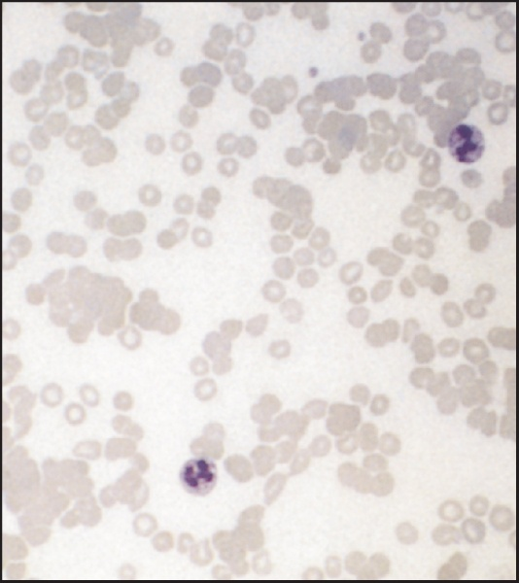
Autoimmune hemolytic anemia (cold type): peripheral blood film showing autoagglutination of red cells
Notes:
Fig. 8-40 Autoimmune hemolytic anemia (cold type): peripheral blood film showing autoagglutination of red cells.
67

Slide 68
Paroxysmal Soğuk Hemoglobinüri
İlk kez; soğuğa maruziyet sonrasında ortaya çıkan ağrı, ateş ve hemoglobinüri atakları şeklinde tanımlanmış, 1904’de Donath ve Landsteiner sendroma yol açan antikorları tanımlamışlardır.
Genelde çocuk yaş grubunda görülen nadir bir hastalıktır.
Hastalığın üç klinik şekli vardır. Bunlar; konjenital veya geç evre sifilizde görülen kronik PSH, enfeksiyöz hastalıklar sonrasında görülen akut geçici tip ve kronik idiyopatik tiptir.
Eritrosit üzerindeki glikosfingolipid globozid olan P antijenine karşı oluşmuş poliklonal IgG tipi antikorlar sorumludur. Bu Donath-Landsteiner antikorları bir hemolizindir. Düşük ısıda antikor bağlanır, kompleman fiske olur, ısı yükselince kompleman aktive olarak hemoliz başlar.
Soğukla teması takiben ani bağlayan ateş, sırt ve bacak ağrısı, hemoglobinüri gelişir.
İdiopatik veya sekonder (ÜSYE, sifiliz) olabilir.
1-2 hafta ve ay içinde kendiliğinden düzelir.
Notes:
68

Slide 69
İlaca bağlı immün hemolitik anemiler
I- Hapten mekanizması: Penicillin
II- Neoantijen mekanizması: Quinidine
III- Otoimmün mekanizma: Alfa metil dopa
İmmün hemolitik anemi olasılığının olduğu her durumda detaylı bir İLAÇ KULLANIMI ANAMNEZİ alınması gerekir.
Notes:
69

Slide 70
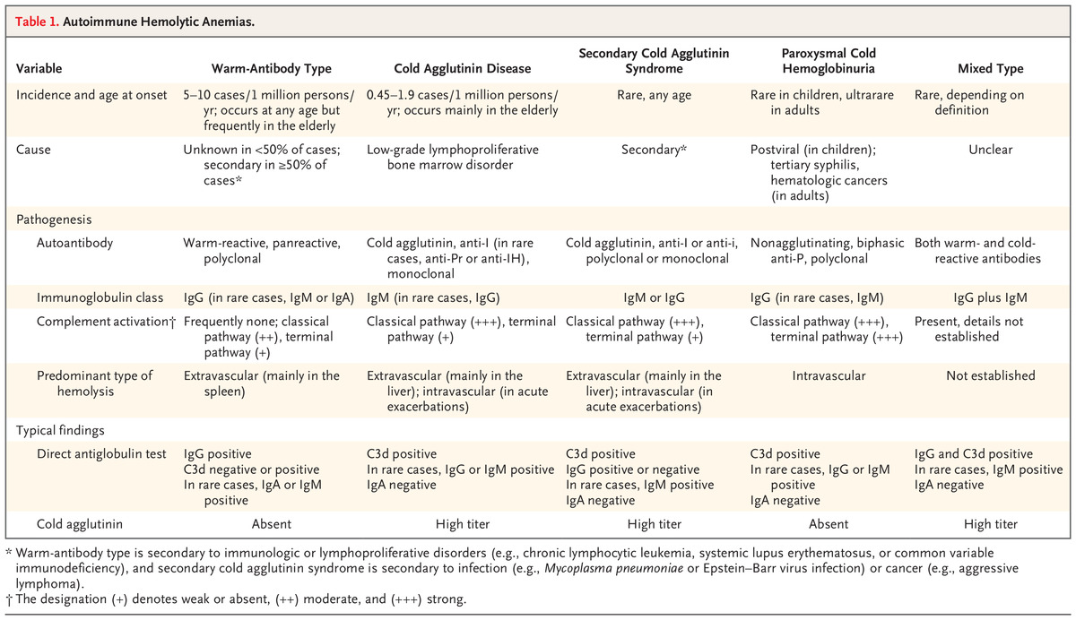

Slide 71
Paroksismal Nokturnal Hemoglobinüri (PNH)
Kronik, kazanılmış, intravasküler hemolitik anemi .
Eritrosit Lökosit ve trombosit mebranında bu hücreleri komplemana karşı koruyan proteinler bulunur.
Bunlar DAF-CD55 (decay Accelerating faktör), MIRL-CD59 (Membran inhibitör of reactive lysis), HRF (CD58)
PIG-A genindeki mutasyon, GPI çıpasının sentezinde enzim defektine neden olmaktadır . GPI bazı proteinlerin membrana bağlanması için gereklidir (DAF-CD55, MIRL-CD59). Bu proteinler bağlanamayınca tüm hücreler komplemana sensitif hale gelir.
Klonal bir kök hücre hastalığıdır.
Notes:
71

Slide 72
Paroksismal nokturnal hemoglobinüri
Klinik: İntravasküler hemolitik anemi, demir eksikliği anemisi, Lökopeniye bağlı infeksiyonlar, trombositopeniye ait bulgular, trombotik ataklar.
Trombositlerin intravasküler alanda aktive olmasına bağlı trombüs gelişimi olur. En önemli mortalite nedeni trombozlardır. Trombozlar en sık portal sistemde görülür.
Sıklıkla aplastik anemiden dönüşebileceği gibi, aplastik anemiye de transforme olabilir. AML yede döüşebilir.
Notes:
72

Slide 73

PNH
Laboratuvar
Pansitopeni, intravasküler hemoliz bulguları, Sükroz Hemoliz testi , Asit Ham testi pozitifliği , Lökosit alkalen fosfataz düşüklüğü, akım sitometri ile yüzey antijenlerinin (CD55 ve CD59) kaybolmasının gösterilmesi ve FLAER testi.
Tedavi
Klinik tabloya göre değişir.
Eculizimab Anti C5 monoklonal antikoru etkili ilaç.
Tek küratif tedavi Kİ naklidir.

Slide 74
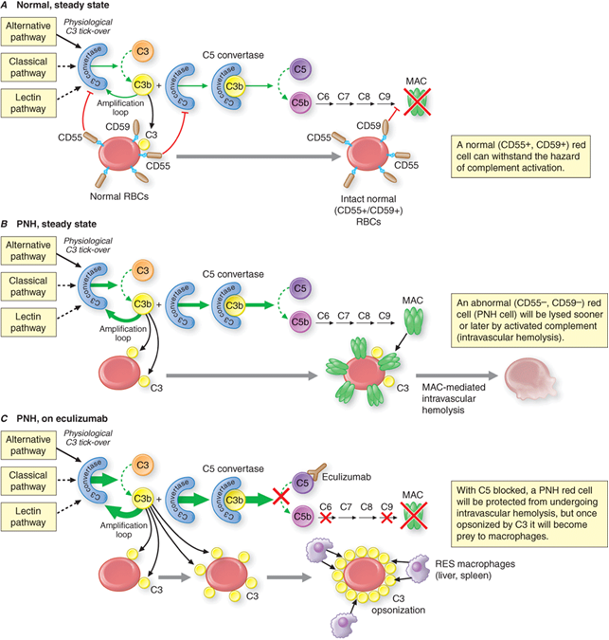
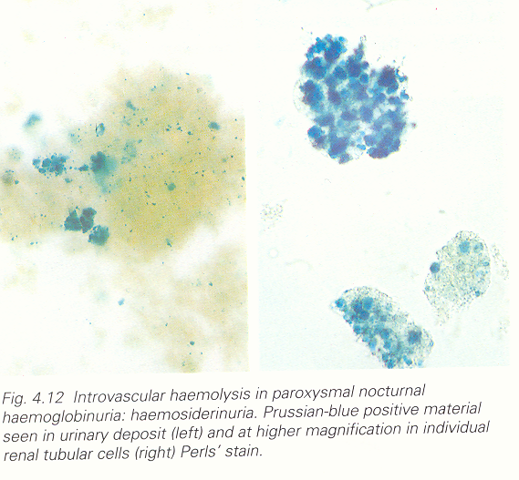
Notes:
74

Slide 75
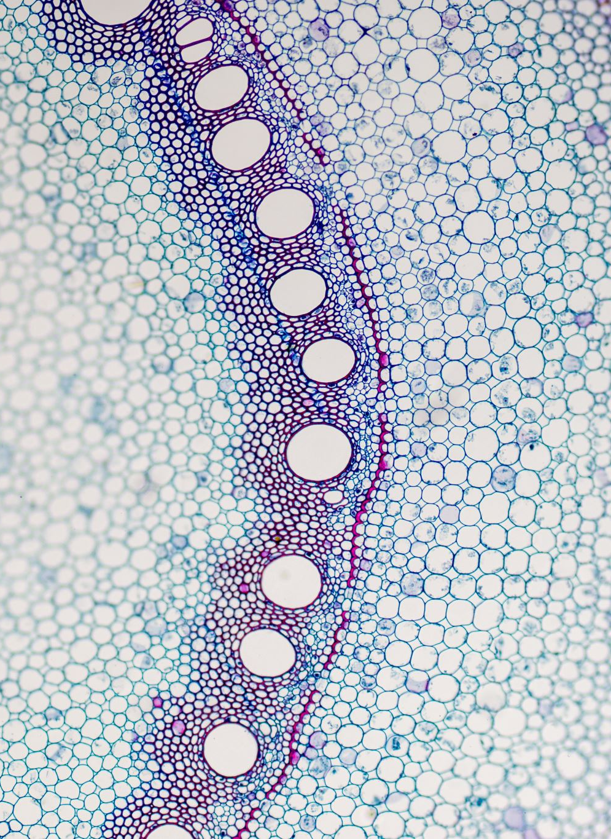
Eritrosit fragmantasyon sendromları
Kalp ve büyük damar hastalıklarına bağlı
Mikrovasküler çevredeki değişikliklere bağlı (mikroanjiopatik hemolitik anemi)
  Dissemine intravasküler koagülasyon
  Trombotik trombositopenik purpura
  Hemolitik Üremik sendrom
  Kavernoz hemangiom
  Malign hipertansiyon
Notes:
75

Slide 76
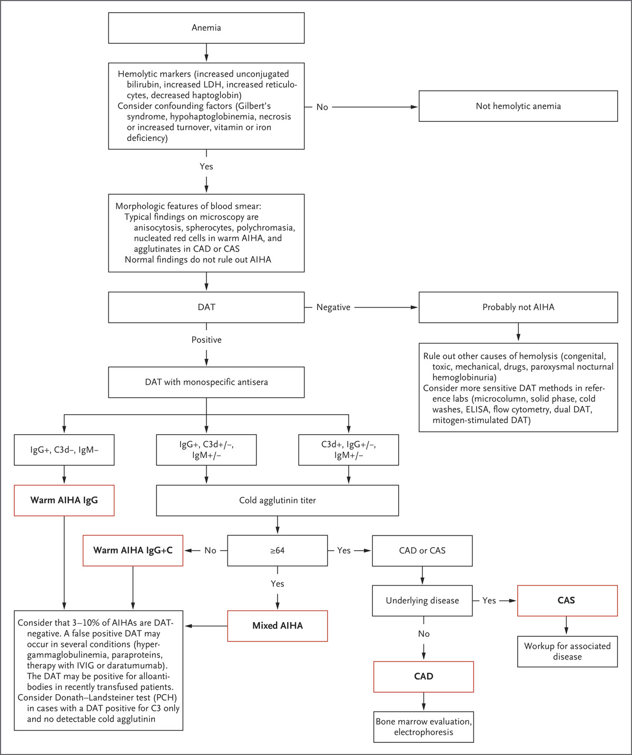

Slide 77
Notes:
77

Slide 78
ANEMİ ;
asla bir hastalık tanısı değil
açıklanması gereken bir laboratuvar BULGUSUDUR!!!

